Slide 1
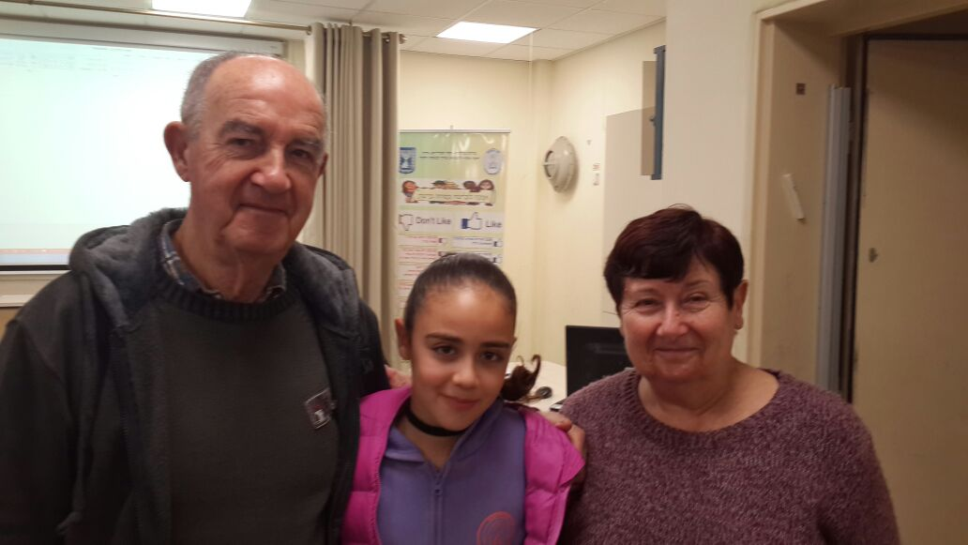
הקשר הרב דורי
שם המבוגר: מדלן ורלף מיכלסון
שם התלמיד: רוני שלום
כיתה: ה3
בית ספר הבילויים גדרה
שנה"ל תשע"ז

Slide 2
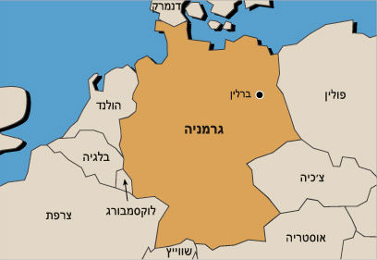
סיפורו של סבא רלף מיכלסון
סבא רלף נולד בניס שבצרפת ב 1941. הוריו הילדגרד והנס נולדו בגרמניה. המקור של המשפחה הוא בבוסקה שבלטביה.
בגלל העליה של הנצים בגרמניה הוריו עזבו את גרמניה ב 1933 והגיעו לצרפת בניס.
בתקופה זו צרפת הייתה מחולקת לשני חלקים חלק אחד תחת כיבוש גרמני והשני היה חופשי.

Slide 3
ב 1943 גרמניה כבשה את כל צרפת והדבר הראשון חיפשו את היהודים כדי לשלוח אותם למחנה ריכוז. כך תפסו את הוריו ונשלחו למחנה אושביץ שם הם נרצחו. הוריו דאגו לשלוח את סבא רלף שהיה בגיל שלוש למשפחה נוצרית כדי להציל אותו. זוג של יהודים עודת ומוסה אבדי בנו רשת שמטרתה הייתה להציל ילדים יהודים,לדאוג להסתיר את הילדים (הם הצילו 503 ילדים כולל סבא רלף). ההורים המאמצים היו מאוד מבוגרים והיו ממעמד הפועלים. הם גידלו את סבא רלף עד גיל ארבע עשרה. סבא רלף לא ידע מה המשמעות להיות ממוצע יהודי. הוא קיבל חינוך נוצרי לחלוטין .
עקב מות ההורים המאמצים משפחה יהודית גילתה את קיומו של סבא רלף. הם היו בהלם על מצבו שלא גדל לפי המקורות שלו! הם התחילו תהליך כדי לטפל בו ולהסביר לו למה ההורים שלו מתו ומה זה להיות יהודי.

Slide 4
סיפורה של סבתא מדלן מיכלסון
סבתא מדלן נולדה בפריז בשנת 1947. הוריה סמואל ונאדיה אדליסט.
סמואל סבא רבא שלי נולד בלודג שבפולין.הוא ברח מפולין ב 1939 מפני שהאשימו אותו שהוא שלח פצצה בתוך קהל למרות שהוא היה חף מפשע ולכן הוא הגיע לצרפת אצל דודה שלו.

Slide 5
סבתא רבתא שלי נולדה בצרפת .אמא שלה נולדה בפולין והייתה נשואה לקצין צרפתי (לא יהודי).הקצין הצרפתי נפטר עקב הרעלת גז חרדל כשהשתתף במלחמת העולם הראשונה.
סבתא רבתא שלי גרה בפריז וכדי להתחתן הייתה צריכה לעבור לדרום צרפת. היא הצליחה לעבור את הגבול בין צפון לדרום צרפת כשהיא שיחקה את עצמה כילדה קטנה וכשגרמני ביקש ממנה תעודת זהות היא אמרה שהיא ילדה קטנה ואין לה תעודת זהות וככה הצליחה לעבור למחסאי (עיר בדרום צרפת).
סבתא שלי לא הכירה את הסבא וסבתא שלה עקב מה שקרה במלחמת העולם השנייה.

Slide 6
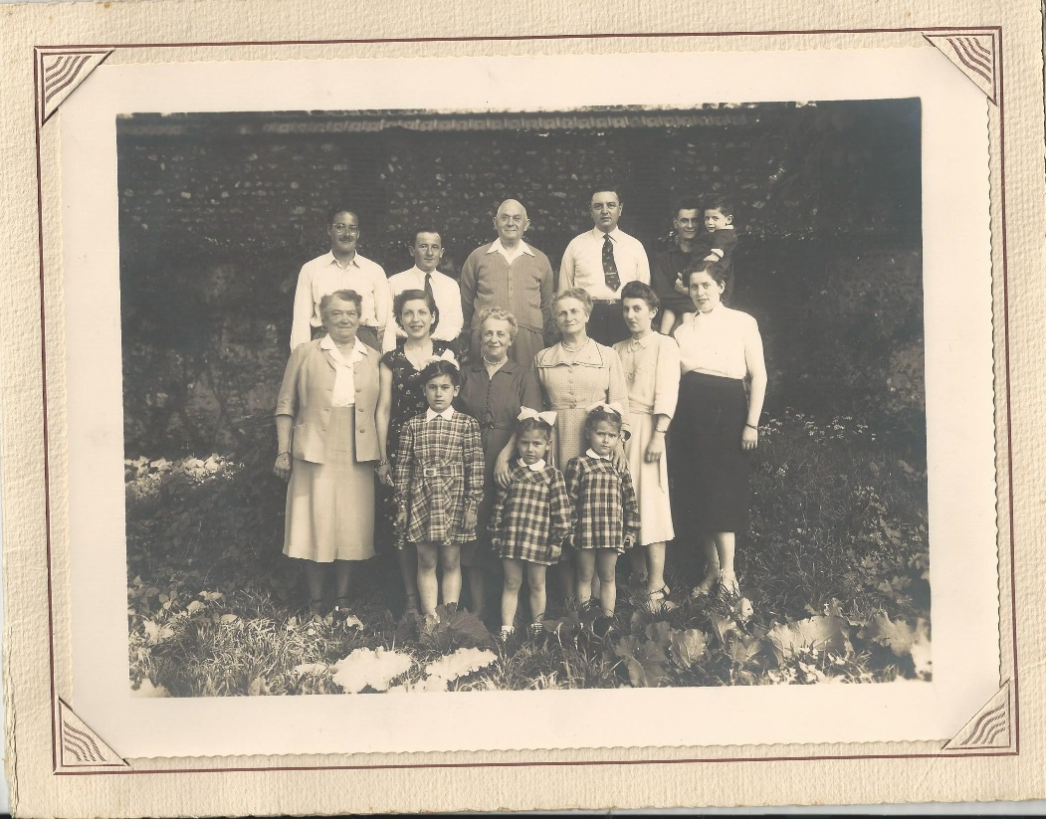
לסבתא שלי יש שתי אחיות אחת גדולה ממנה בארבע שנים והשניה תאומה שלה. אחותה הגדולה של סבתא שלי (ג'נט) נפטרה בגיל 25 מסרטן.
המשפחה של סבתא שלי גרה בעיר קטנה ליד רואן (עיר שעוברת מעל נחל בשם סאן ) סבתא שלי למדה בתיכון שבו למדו מ 8.00 עד 18.00 ולכן עשתה שם את שיעוריה. סבתא שלי ואחותה היו הולכות ברגל חצי שעה הליכה.

Slide 7
סבא רלף וסבתא מדלן התחתנו ב 1969.
כיום יש להם 4 ילדים בשם: נעמי,דן,אריה ויעל.
אני הבת של נעמי ואייל. לאחותי הקטנה קוראים גיליץ
יש לי 7 בני דודים בשם: נועם,גיא,יובל,ליבי,בר,מאיה ותומר.
בשנת 1985 סבתא מדלן עבדה כחקלאית
ובשנת 2007 עבדה כמורה למתמטיקה וכיום היא ממשיכה בכך.

Slide 8
תודה על ההקשבה

